Slide 1
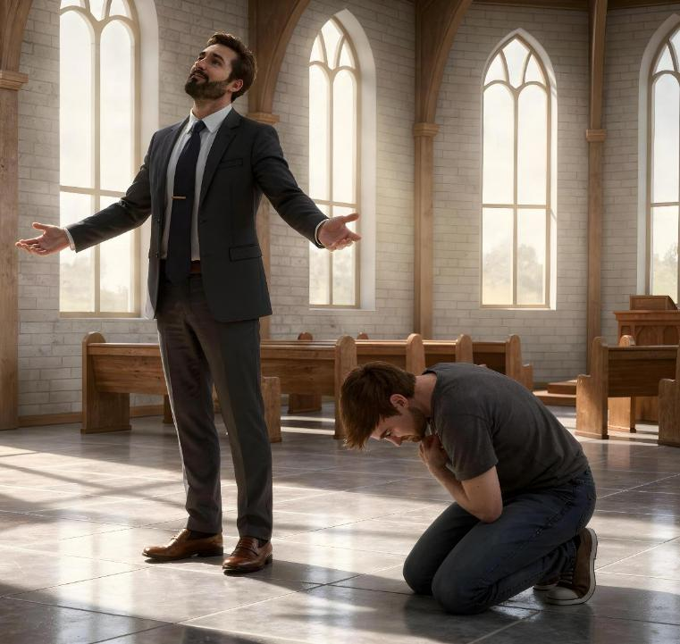
ความเย่อหยิ่ง
กับ
ความอ่อนน้อมถ่อมตน
Lesson 3 for April 18, 2026

Slide 2

“เพราะ​ว่า​ทุก​คน​ที่​ยก​ตัว​ขึ้น​จะ​ต้อง​ถูก​เหยียด​ลง และ​คน​ที่​ถ่อม​ตัว​ลง​จะ​ได้​รับ​การ​ยก​ขึ้น””
(ลก. 14:11 )

Slide 3

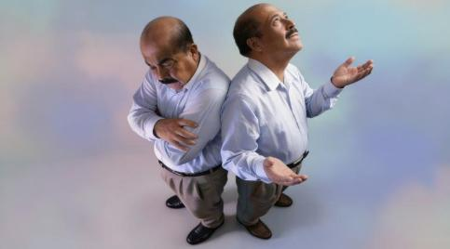
อะไรคือสิ่งที่มีคุณค่าในตัวของข้าพเจ้า? นั่นเป็นคำถามที่ตอบยาก
ถ้าข้าพเจ้าพูดมาก (แสดงถึงความภาคภูมิใจ) ข้าพเจ้าก็ยอมรับว่าทุกสิ่งทุกอย่างที่ข้าพเจ้าเป็นและมีนั้น ข้าพเจ้าได้มาด้วยตัวเอง
แล้วถ้าข้าพเจ้าพูดมากเพราะพระเจ้าทรงนับข้าพเจ้าเป็นบุตรของพระองค์หรือเปล่า?
แล้วถ้าข้าพเจ้าไม่พูดอะไรเลยเพราะข้าพเจ้าจะขาดความมั่นใจในตัวเองหรือเปล่า?
ถ้าข้าพเจ้าไม่พูดอะไรเลย (แสดงถึงความอ่อนน้อมถ่อมตน) ข้าพเจ้าก็ยอมรับว่าทุกสิ่งทุกอย่างที่ข้าพเจ้าเป็นและมีนั้นมาจากพระเจ้า
ตัวอย่างของความเย่อหยิ่ง
ลูซีเฟอร์
สาวกของพระเยซูคริสต์
ตัวอย่างของการถ่อมตน
คนเก็บภาษี
โมเสส
พระเยซูทรงเป็นตัวอย่างที่สมบูรณ์ศแบบ

Slide 4


ตัวอย่างของความเย่อหยิ่ง

Slide 5





ลูซีเฟอร์
“เพราะ​ว่า​ทุก​สิ่ง​ที่​อยู่​ใน​โลก คือ​ตัณหา​ของ​เนื้อ​หนัง​และ​ตัณ​หา​ของ​ตา และ​ความ​ทะนง​ใน​ลาภ​ยศ​ไม่​ได้​มา​จาก​พระ​บิดา แต่​มา​จาก​โลก”
(1ยน. 2:16 )
ถ้าเราพูดถึงความหยิ่งยโส เราต้องพูดถึงผู้ที่ความรู้สึกนี้เกิดขึ้นเป็นครั้งแรก นั่นคือ ลูซิเฟอร์ เขาตัดสินใจที่จะไม่พอใจกับตำแหน่งของตน แต่ต้องการที่จะขึ้นไปสู่ตำแหน่งที่สูงกว่า ในที่สุด เขาก็ปรารถนาที่จะได้รับการยกย่องจนถึงขั้นปรารถนาที่จะนั่งบนบัลลังก์ของพระเจ้า (อิสยาห์ 14:12-14)
เราได้รับ “มรดก” ความปรารถนาที่จะทำอะไรก็ได้ที่ทำให้เราพอใจ ครอบครองอะไรก็ได้ที่เราต้องการ และได้มาซึ่งตำแหน่งที่ทำให้เราได้รับชื่อเสียงหรือความมั่งคั่ง นั่นคือสิ่งที่โลกเสนอให้เรา! (1 ยอห์น 2:16)
แต่ความปรารถนาทั้งหมดไม่ใช่ความหยิ่งยโส ความพึงพอใจที่ได้จากความสำเร็จของลูก หรือความทะเยอทะยานส่วนตัว ไม่จำเป็นต้องเป็นความหยิ่งยโสที่ไม่ดีเสมอไป
สิ่งสำคัญที่ต้องจำไว้คือ ทรัพย์สิน ทักษะ และความสำเร็จของเราไม่ได้เป็นตัวกำหนดคุณค่าของเรา ความหยิ่งยโสคือการไม่ถวายเกียรติแด่พระเจ้าสำหรับสิ่งที่พระองค์ทรงกระทำในชีวิตของเรา

Slide 6



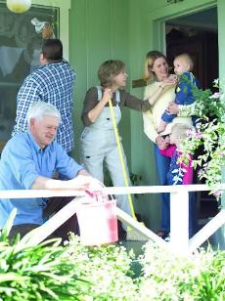

สาวกของพระเยซูคริสต์
“มี​การ​โต้​เถียง​กัน​ใน​พวก​สา​วก​ว่า​ใคร​ใน​พวก​เขา​ที่​นับ​ว่า​เป็น​ใหญ่” (ลก. 22:24 )
พวกเขาใช้เวลาอยู่กับพระเยซูมากกว่าสามปี พระองค์เพิ่งล้างเท้าให้พวกเขาและบอกพวกเขาเกี่ยวกับการหลั่งพระโลหิตของพระองค์เพื่อทุกคน แต่ขณะที่พวกเขารับประทานอาหารเย็น การสนทนาของพวกเขากลับไม่เกี่ยวข้องกับเรื่องเหล่านี้เลย: กลับกลายเป็นว่าใครในพวกเขาจะยิ่งใหญ่ที่สุด? (ลูกา 22:24)
ความเย่อหยิ่งของพวกเขานำพวกเขาไปสู่ความเชื่อที่ว่าพวกเขาสมควรได้รับตำแหน่งสูงสุด พวกเขาไม่เข้าใจถึงความสำคัญของความรู้สึกของพวกเขา พวกเขากำลังผลักพระเจ้าออกไปจากหัวใจของพวกเขาเพราะความเย่อหยิ่งของพวกเขา
พระเยซูตรัสตรงประเด็นว่า “เราอยู่ท่ามกลางพวกท่านในฐานะผู้รับใช้” (ลูกา 22:27) กล่าวอีกนัยหนึ่งคือ หากคุณต้องการเป็นผู้ยิ่งใหญ่เหมือนพระอาจารย์ของคุณ จงรับใช้ผู้อื่น
ความเย่อหยิ่งของเราบอกเราว่าเราสมควรได้รับการรับใช้จากผู้อื่น (เราดีกว่าพวกเขา) เราต้องการพระคุณของพระเจ้าเพื่อที่จะเป็นผู้รับใช้ที่ถ่อมตน

Slide 7


ตัวอย่างของการถ่อมตัว

Slide 8





คนเก็บภาษี
“ส่วน​คน​เก็บ​ภาษี​นั้น​ยืน​อยู่​แต่​ไกล ไม่​ยอม​แม้​แต่​แหงน​หน้า​ดู​ฟ้า แต่​ตี​อก​ชก​ตัว​กล่าว​ว่า ‘ข้า​แต่​พระ​เจ้า
ขอ​ทรง​เมต​ตา​แก่​ข้า​พระ​องค์​ผู้​เป็น​คน​บาป​เถิด’” (ลก. 18:13 )
ฟาริสีคนหนึ่งกำลังทูลพระเจ้าถึงการกระทำดีและความดีที่ตนมีต่อหน้าสวรรค์ แต่พระเยซูตรัสว่าเขา “อธิษฐานกับตัวเอง” ไม่ใช่กับพระเจ้า (ลูกา 18:11-12) นี่คือตัวอย่างที่ชัดเจนของความเย่อหยิ่ง
คนเก็บภาษีคนหนึ่งกำลังขอความช่วยเหลือจากพระเจ้า เพราะเขาเป็นคนบาป (ลูกา 18:13) โดยการถ่อมตนต่อหน้าพระเจ้า เขา “กลับบ้านไปโดยได้รับการยกโทษ” เพราะ “ทุกคนที่ยกตนเองขึ้นจะถูกทำให้ต่ำลง และทุกคนที่ถ่อมตนลงจะได้รับการยกขึ้น” (ลูกา 18:14)
ความถ่อมตนที่แท้จริงเริ่มต้นเมื่อเรายอมรับบาปของเราและขอความช่วยเหลือจากพระคริสต์ จากนั้น…
เราต้องไม่มองว่าผู้อื่นด้อยกว่า (ฟิลิปปี 2:3)
เราจะต้องไม่แสวงหาการยอมรับต่อหน้าสาธารณชน (ลูกา 14:7-11)
เราจะปล่อยให้ผู้อื่นเป็นผู้ยอมรับในตัวเรา (สุภาษิต 27:2)
เราจะรับพระคุณของพระเจ้า (1 เปโตร 4:6)
เราจะแบ่งปันพระคุณนั้นให้กับผู้อื่น (1 เปโตร 4:10)

Slide 9

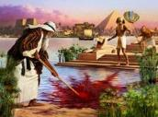






“โดย​ความ​เชื่อ เมื่อ​โม​เสส​โต​แล้ว ท่าน​ไม่​ยอม​ให้​ใคร​เรียก​ท่าน​ว่า เป็น​บุตร​ของ​ธิดา​กษัตริย์​ฟาโรห์ ท่าน​เลือก​การ​ร่วม​ทุกข์​กับ​ประ​ชา​กร​ของ​พระ​เจ้า​แทน​การ​เริง​สำ​ราญ​ชั่ว​คราว​ใน​บาป” (ฮบ. 11:24-25)
โมเสส
โมเสสได้รับการฝึกฝนให้เป็นฟาโรห์องค์ต่อไปของอียิปต์ เขาเป็นนักวางแผนกลยุทธ์ที่เก่งกาจและมีสติปัญญาเฉียบแหลม (กิจการ 7:22) เมื่ออายุ 40 ปี เขาตัดสินใจละทิ้งทุกสิ่งและเข้าร่วมกับชนชาติของเขา (ฮีบรู 11:24-25)
เขาเป็นผู้ปลดปล่อย! ด้วยกำลังอันทรงพลังของเขาจะช่วยพี่น้องของเขาให้เป็นอิสระ! นั่นเป็นความผิดพลาดอย่างร้ายแรง พระเจ้าไม่สามารถใช้เขาได้ในขณะที่เขายังคงมีความเย่อหยิ่งเช่นนั้น
40 ปีที่เขาอยู่กับพระเจ้าในทะเลทรายทำให้เขากลายเป็นคนถ่อมตนมาก (กันดารวิถี 12:3) ตอนนี้พระเจ้าสามารถใช้เขาเพื่อส่งภัยพิบัติ ข้ามทะเล รับพระบัญญัติสิบประการ พูดคุยกับพระเจ้าโดยตรง การตีหิน... เขายังสามารถยอมรับการลงโทษสำหรับการกระทำที่เย่อหยิ่งของเขาอย่างถ่อมตน และรับความดีความชอบในสิ่งที่เขาทำ (กันดารวิถี 20:10-12)
ตัวอย่างของโมเสสแสดงให้เราเห็นว่า ความอ่อนน้อมถ่อมตนไม่ได้เกิดขึ้นเองในตัวเรา แต่เราต้องขอให้พระเจ้าทรงประทานความอ่อนน้อมถ่อมตนแก่เราทุกวัน

Slide 10




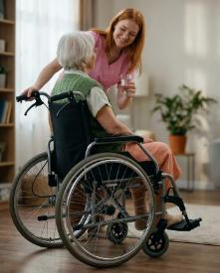
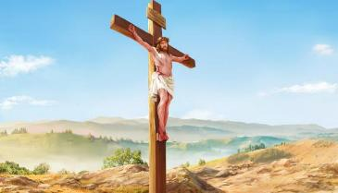
พระเยซูคริสต์, ตัวอย่างอันสมบูรณ์แบบ
“พระ​องค์​ทรง​ถ่อม​พระ​องค์​ลง ทรง​ยอม​เชื่อ​ฟัง​จน​ถึง​ความ​มร​ณา กระ​ทั่ง​มร​ณา​บน​กาง​เขน” (ฟป. 2:8) )
ไม่มีใครในโลกนี้เคยมี—และจะไม่มีใครมี—ความยิ่งใหญ่ที่พระเยซูทรงมีก่อนการจุติลงมาเป็นมนุษย์ แต่พระองค์ทรงสละทุกสิ่งเพื่อความรักที่มีต่อเรา เมื่อเผชิญกับความต่ำต้อยเช่นนั้น ทุกสิ่งที่เรามี ทุกสิ่งที่เราเป็น หรือทุกสิ่งที่เราสามารถเป็นได้ในอนาคต ล้วนดูด้อยค่าลงไปเมื่อเทียบกัน
พระเยซูทรงสละสวรรค์เพื่อยอมตายเพื่อมนุษยชาติ ด้วยความหวังว่าเราจะเข้าใจการกระทำแห่งพระคุณของพระองค์และตอบรับคำเชิญของพระองค์ให้มีความสัมพันธ์กับพระองค์ (ฟิลิปปี 2:5-8) พระองค์ทรงเป็นแบบอย่างที่สมบูรณ์แบบของความถ่อมตนอย่างไม่ต้องสงสัย
“จง​มี​จิต​ใจ​เช่น​นี้​ใน​พวก​ท่าน​เหมือน​อย่าง​ที่​มี​ใน​พระ​เยซู​คริสต์” (ฟิลิปปี 2:5)
และปฏิบัติตามแบบอย่างของพระองค์ “อย่า​ทำ​สิ่ง​ใด​ด้วย​การ​ชิง​ดี​หรือ​ถือ​ดี แต่​จง​ถือ​ว่า​คน​อื่น​ดี​กว่า​ตัว​ด้วย​ใจ​ถ่อม อย่า​ให้​ต่าง​คน​ต่าง​เห็น​แก่​ประ​โยชน์​ของ​ตน​เอง แต่​จง​เห็น​แก่​ประ​โยชน์​ของ​คน​อื่นๆ ด้วย ” (ฟิลิปปี 2:3-4)

Slide 11

สดุดี 138
“ข้า​แต่​พระ​ยาห์​เวห์ ข้า​พระ​องค์​จะ​ยก​ย่อง​พระ​องค์​ด้วย​สุด​ใจ ข้า​พระ​องค์​จะ​ร้อง​เพลง​สดุดี​พระ​องค์​ต่อ​หน้า​พระ​ทั้ง​หลาย ข้า​พระ​องค์​จะ​กราบ​ลง​ตรง​มา​ยัง​พระ​วิหาร​บริ​สุทธิ์​ของ​พระ​องค์ และ​จะ​ยก​ย่อง​พระ​นาม​ของ​พระ​องค์ เนื่อง​ด้วย​ความ​รัก​มั่น​คง​และ​ความ​ซื่อ​สัตย์​ของ​พระ​องค์ เพราะ​พระ​องค์​ทรง​เชิด​ชู​พระ​นาม​และ​พระ​ดำรัส​ของ​พระ​องค์​เหนือ​สิ่ง​สาร​พัด ใน​วัน​ที่​ข้า​พระ​องค์​ร้อง​ทูล พระ​องค์​ได้​ทรง​ตอบ​ข้า​พระ​องค์ พระ​องค์​ทรง​ให้​ข้า​พระ​องค์​กล้า​หาญ​โดย​ประ​ทาน​กำ​ลัง​แก่​จิต​ใจ​ของ​ข้า​พระ​องค์ ข้า​แต่​พระ​ยาห์​เวห์ พระ​ราชา​ทั้ง​สิ้น​แห่ง​แผ่น​ดิน​โลก​จะ​ยก​ย่อง​พระ​องค์ เพราะ​ท่าน​เหล่า​นั้น​ได้​ยิน​พระ​ดำรัส​จาก​พระ​โอษฐ์​ของ​พระ​องค์ และ​ท่าน​เหล่า​นั้น​จะ​ร้อง​เพลง​ถึง​พระ​มรร​คา​ของ​พระ​ยาห์​เวห์ เพราะ​พระ​สิริ​ของ​พระ​ยาห์​เวห์​นั้น​ใหญ่​ยิ่ง เพราะ​พระ​ยาห์​เวห์​แม้​สูง​ส่ง พระ​องค์​ก็​ทรง​ดูแล​คน​ต่ำ​ต้อย แต่​พระ​องค์​ทรง​รู้จัก​คน​โอ​หัง​ได้​แต่​ไกล แม้​ข้า​พระ​องค์​เดิน​อยู่​กลาง​ความ​ยาก​ลำ​บาก พระ​องค์​ทรง​รักษา​ชีวิต​ข้า​พระ​องค์​ไว้ พระ​องค์​เหยียด​พระ​หัตถ์​ออก​ต่อ​ต้าน ความ​กริ้ว​ของ​ศัตรู​ของ​ข้า​พระ​องค์ และ​พระ​หัตถ์​ขวา​ของ​พระ​องค์​ก็​ช่วย​ข้า​พระ​องค์​ให้​รอด พระ​ยาห์​เวห์​จะ​ทรง​ให้​พระ​ประ​สงค์​ของ​พระ​องค์​สำ​เร็จ​เพื่อ​ข้า​พระ​องค์ ข้า​แต่​พระ​ยาห์​เวห์ ความ​รัก​มั่น​คง​ของ​พระ​องค์​ดำ​รง​เป็น​นิตย์ ขอ​อย่า​ทรง​ละ​ทิ้ง​ผล​งาน​แห่ง​พระ​หัตถ์​ของ​พระ​องค์” สดด. 138:1-8

Slide 12

“ในความรักตนเอง การยกย่องตนเอง และความเย่อหยิ่งนั้น มีความอ่อนแออย่างมาก แต่ในความถ่อมตนนั้น มีความเข้มแข็งอย่างมาก ศักดิ์ศรีที่แท้จริงของเราไม่ได้ดำรงอยู่เมื่อเราคิดถึงแต่ตัวเอง แต่เมื่อพระเจ้าอยู่ในความคิดของเราทั้งหมด และหัวใจของเราเปี่ยมล้นด้วยความรักต่อพระผู้ไถ่และรักเพื่อนมนุษย์ ความเรียบง่ายในอุปนิสัยและความอ่อนน้อมถ่อมตนจะนำมาซึ่งความสุข ในขณะที่ความเย่อหยิ่งจะนำมาซึ่งความไม่พอใจ ความโศกเศร้า และความผิดหวังอย่างต่อเนื่อง การเรียนรู้ที่จะคิดถึงตัวเองน้อยลงและคิดถึงการทำให้ผู้อื่นมีความสุขมากขึ้น จะนำมาซึ่งความเข้มแข็งจากพระเจ้าแก่เรา”
EGW (Testimonies for the Church, vol. 3, p. 476)

